Slide 1



教学平台操作手册
Easy-Learning Happy -Teaching

Slide 2
教学平台操作手册
学生端操作手册

Slide 3
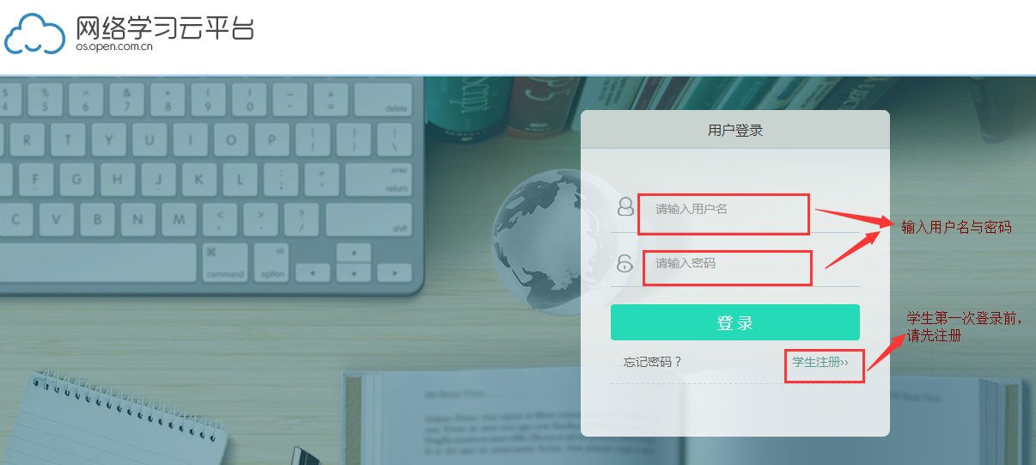
教学平台登录注册功能
教学平台地址：http://os.open.com.cn/
学生登录注册：已有账号可以输入账号密码进行登录，还没有账号的学生需要自主注册

Slide 4
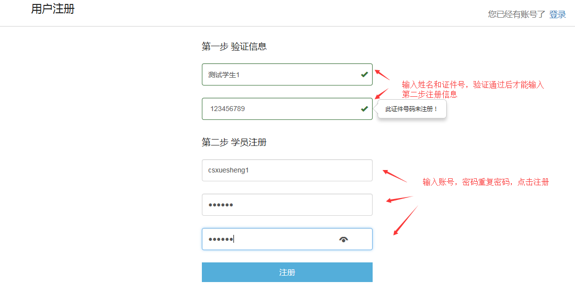
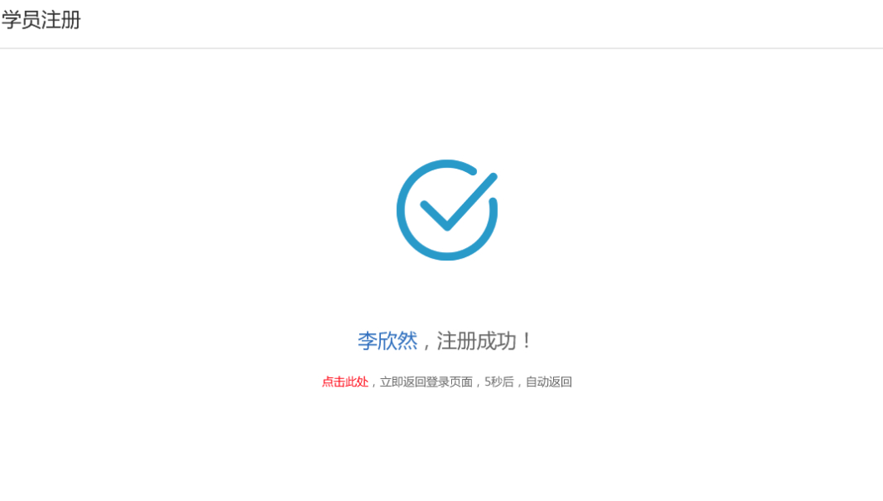
教学平台登录注册功能
在一个页面完成所有的操作，验证信息和注册信息

Slide 5
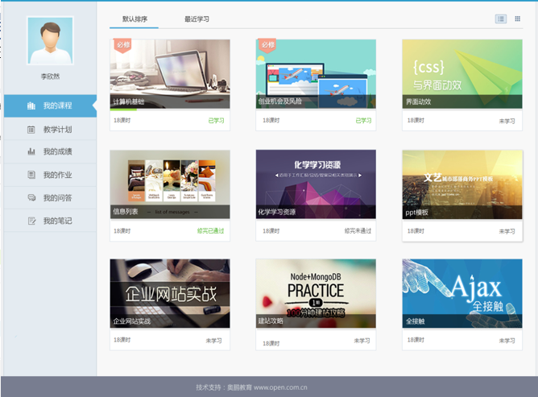
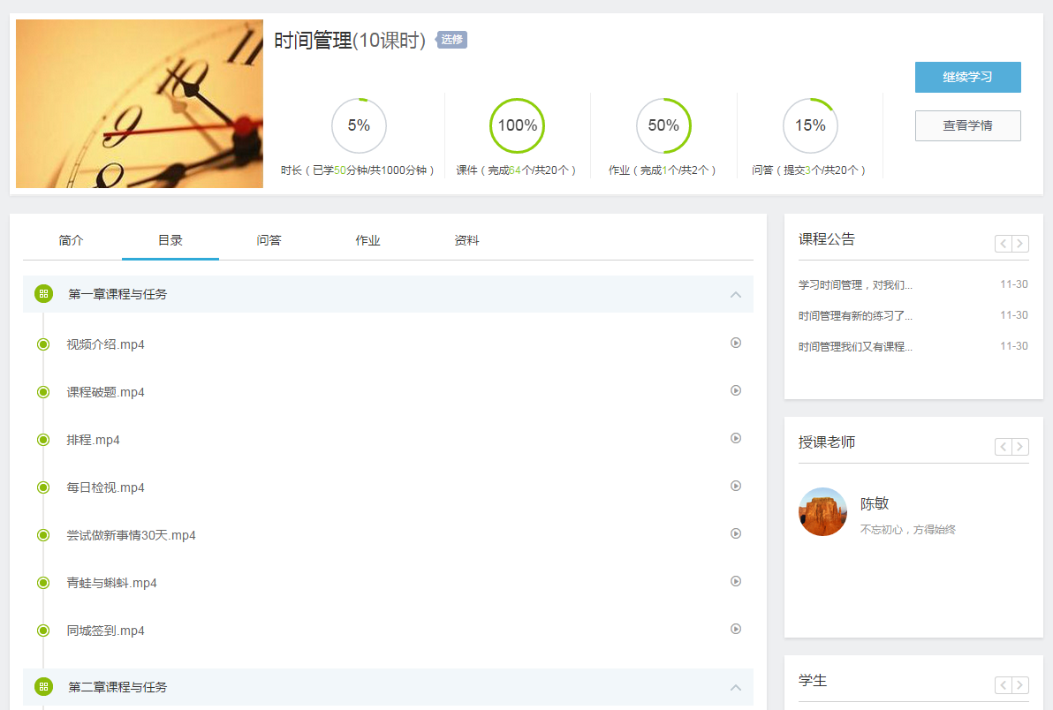
教学平台课程学习
方便、重复、自主式学习！
点击课程进入
查看自己的学习进度
查看公告
主讲教师信息

Slide 6
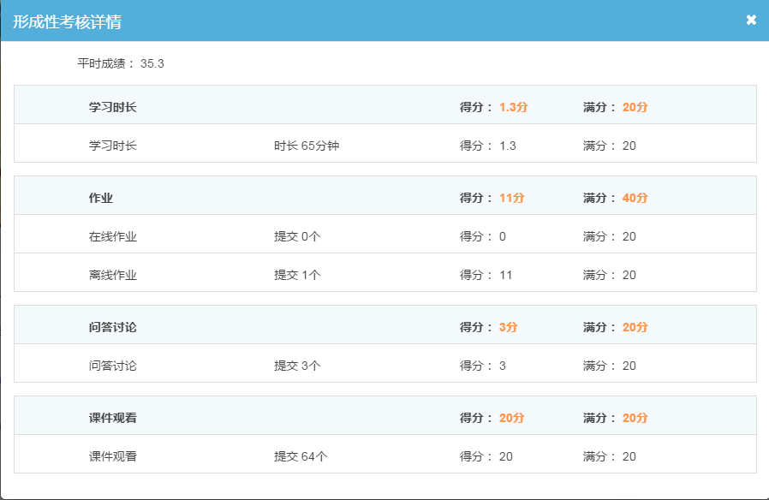
教学平台课程学习
查看此课程的学习进度
1、时长：是在课程空间学习的时长；时长进度=学习时长/教师要求的总时长
2、课件：包括课程目录的视频和练习，观看完视频和做完练习后完成数就会增加；
课件进度=已完成的视频和练习数/视频和练习的总数
3、作业：提交作业后，老师批阅完成，作业完成数就会增加；作业进度=完成的作业数/课程下作业总数
4、问答：提问问题和回答问题的数目，问答进度=提交问答数/老师要求达到问答总数
5、以上几个考核项是由教师后台所设置，教师设置几项即显示几项内容
查看自己的学习进度
点击查看学情，可以查看线上平时成绩和每条学习记录的得分

Slide 7
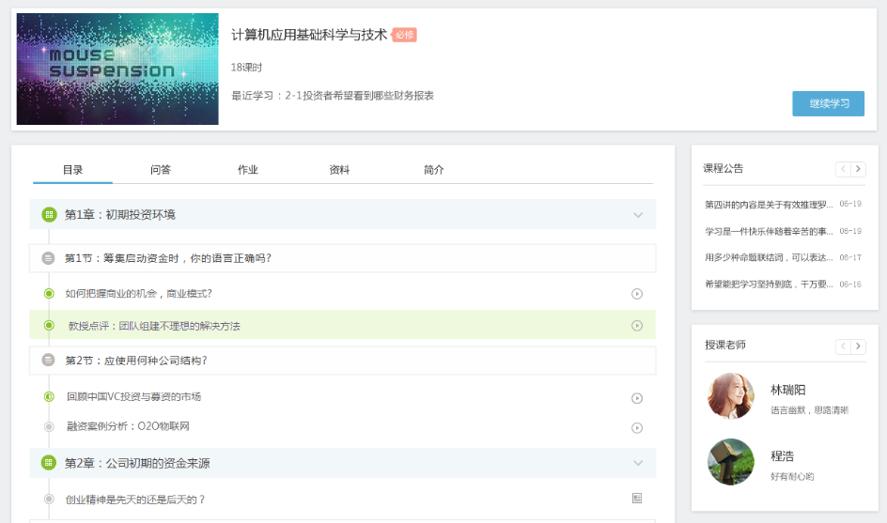
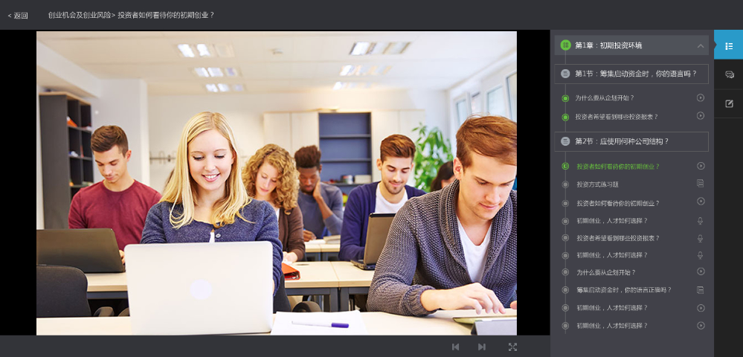

教学平台课程学习
方便、重复、自主式学习！
点击继续学习，即可观看最近学习的视频
点击此视频，即可进入视频学习界面
点击问答，提问
点击目录切换视频播放

Slide 8
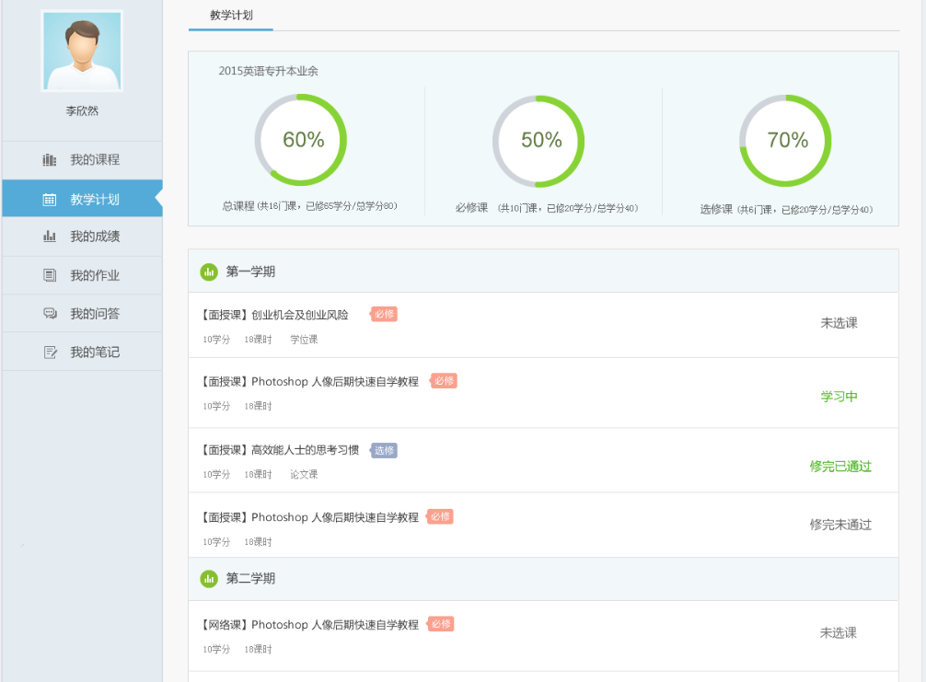
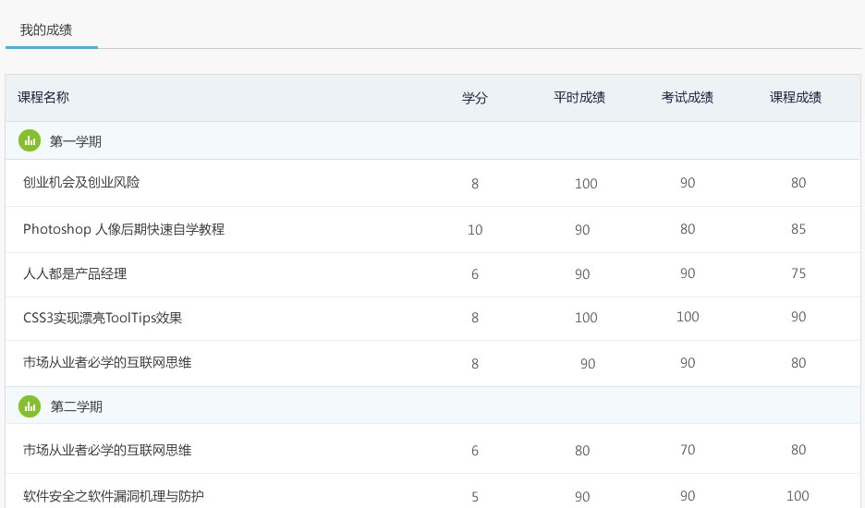
教学平台学生教学计划、课程成绩查询
查询教学计划 ，每学期的课程及其成绩和所获学分。

Slide 9
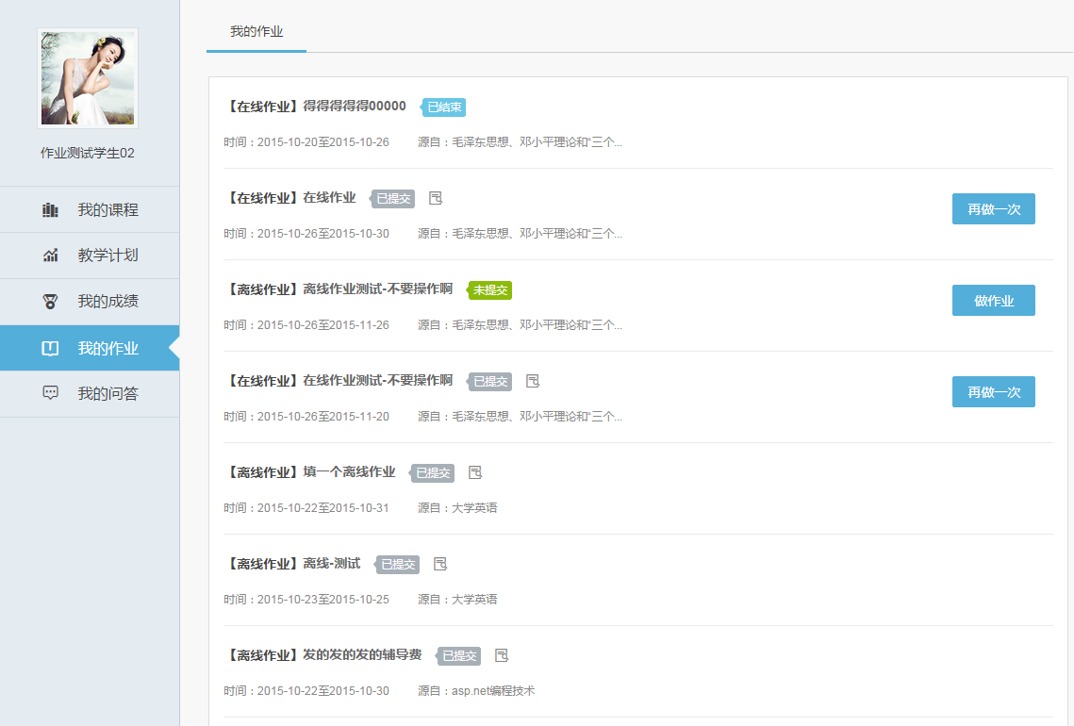
教学平台学生端我的作业、做作业
我的作业，查看所有课程下的作业。也可以进入课程空间查看一门课程下的作业；
1、已开始的作业，学生才可以做作业。
2、已提交的作业，可以查看作答和评阅信息。
3、再做一次：已提交的作业被批阅后，在允许作答次数内可以重复做作业。
3、已结束的作业不可做作业。
4、点击做作业，进入答题页。

Slide 10
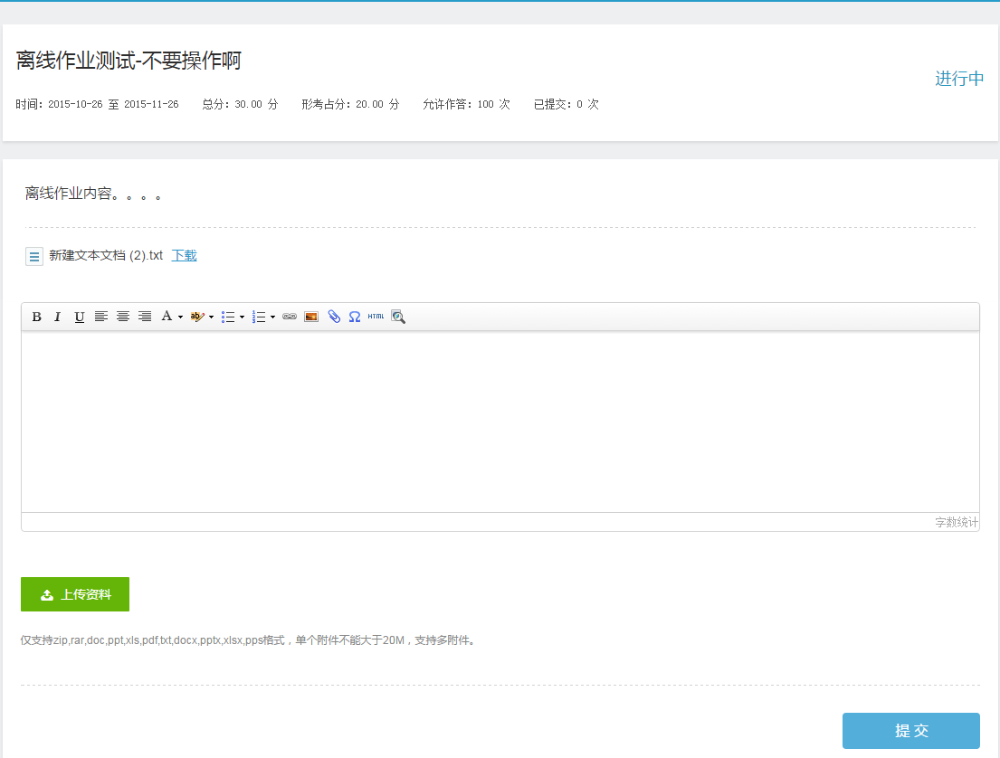
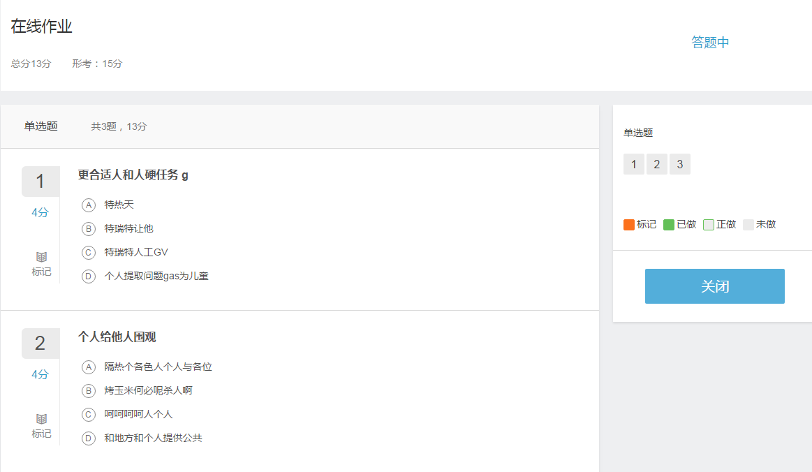
教学平台学生端我的作业、做作业
做作业：
1、离线作业查看作业内容、下载附件，学生提交作答内容和附件，等待教师批阅；
2、在线作业，答完所有题目后才能提交，如果只作答了部分题目可暂存，下次可继续答题；
离线作业

Slide 11
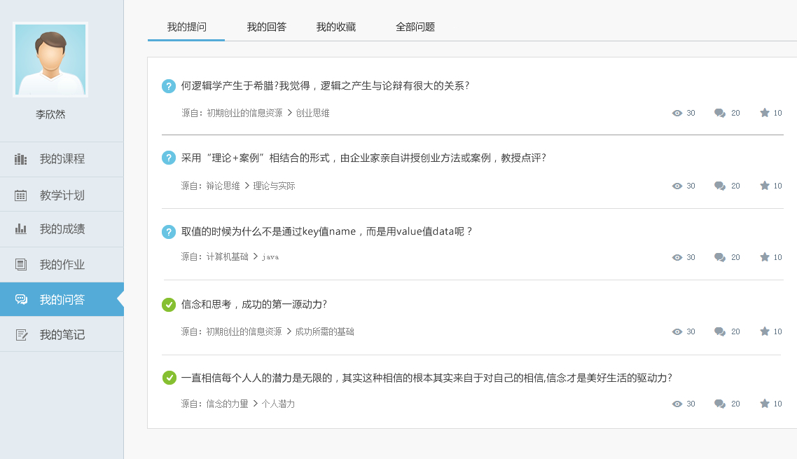
教学平台学生问答
我的问答：查看学生问题和回答情况。
1、我的提问，在学习时所提的问题和回答情况。；
2、我的回答，查看学生回答过的问题。
3、我的收藏，查看收藏的问题。
4、全部问题，学生所有课程下的问题。
查看数
回答数
收藏数
点击标题，查看问答详情页

Slide 12
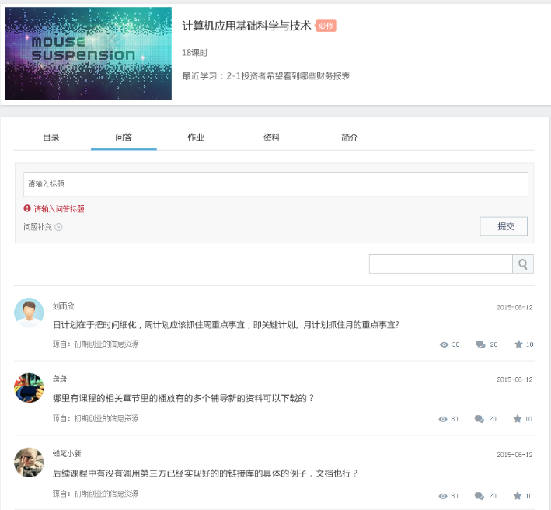
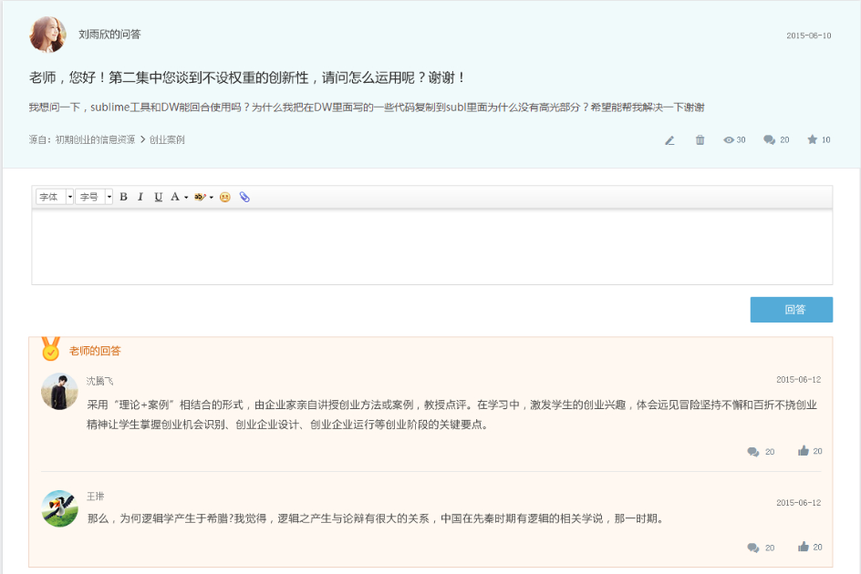
教学平台学生问答
进入课程的问答
我的问答
进行回答

Slide 13
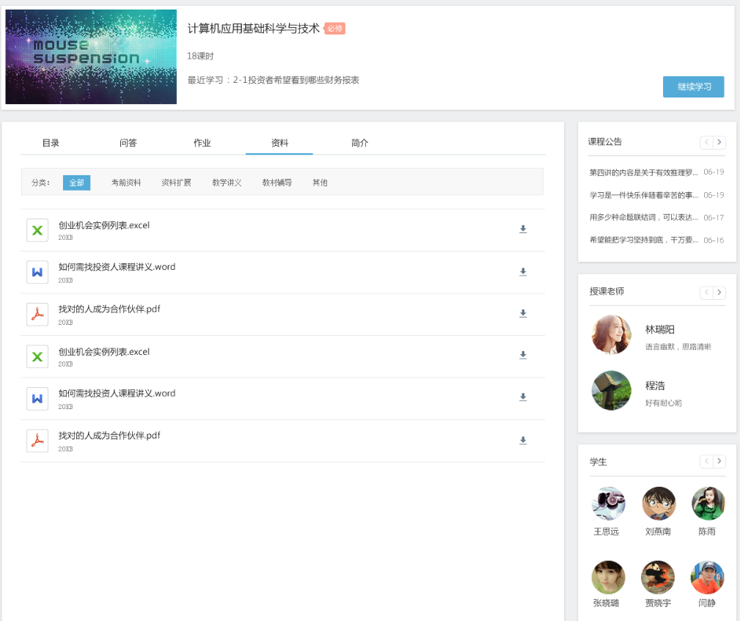
教学平台学生辅导资料下载
下载教师上传的辅导资料，辅助学习。
查看公告

Slide 14
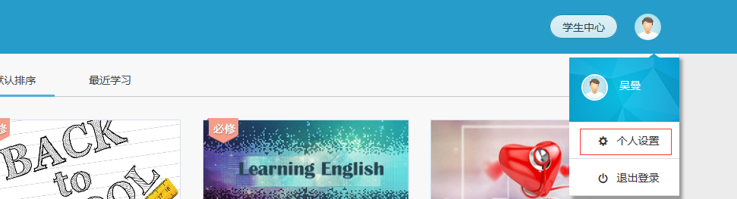
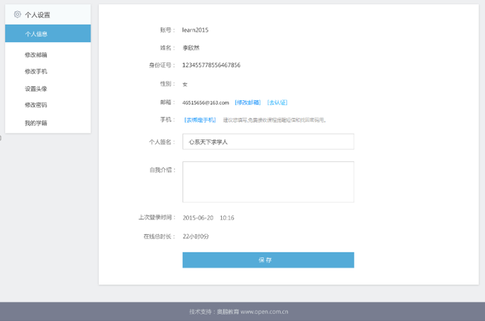
教学平台个人信息
学生查看和修改个人的信息

Slide 15
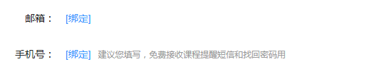
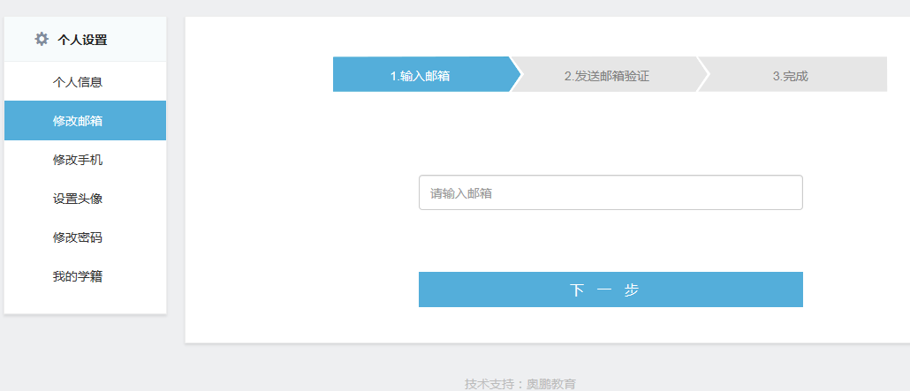
教学平台个人信息
学生绑定或修改邮箱：
1、绑定了邮箱后邮箱名称就可以作为账号来登录平台。
2、绑定了邮箱后，可以免费接收课程提醒邮件和找回密码。

Slide 16
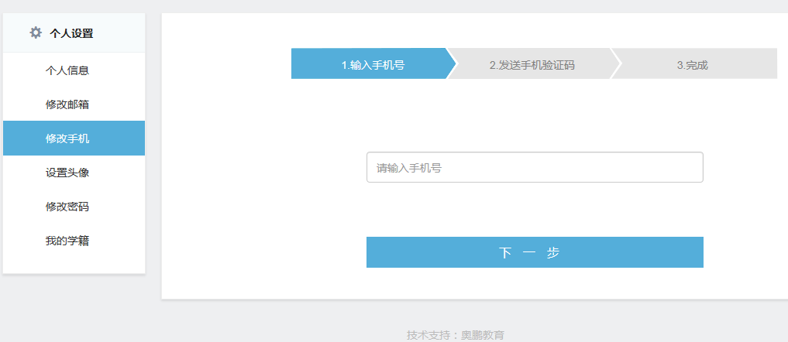
教学平台个人信息
学生绑定或修改手机：
1、绑定了手机后，手机号码就可以作为账号来登录平台。
2、绑定了手机后，免费接收课程提醒短息和找回密码。

Slide 17
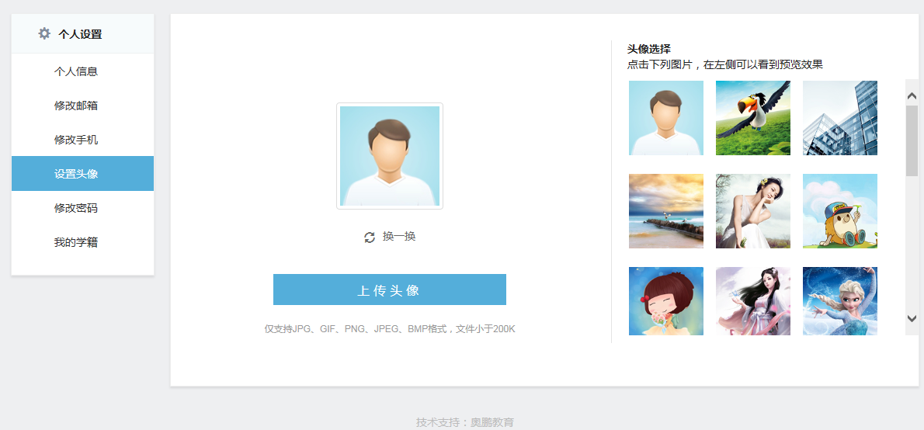
教学平台个人信息
学生设置头像:可以选择系统自带头像，也可上传头像
上传自己的图片
点击选择

Slide 18
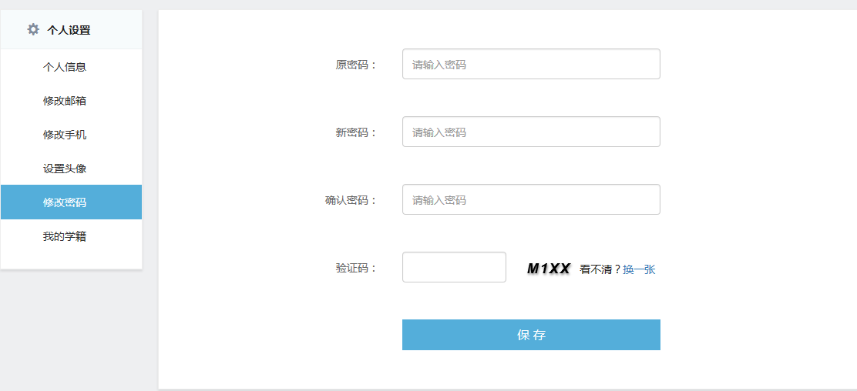
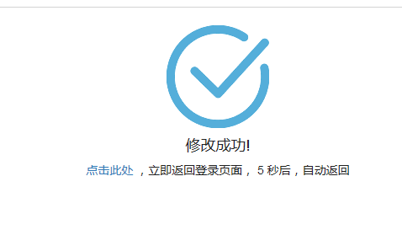
教学平台个人信息
学生修改密码
输入信息

Slide 19
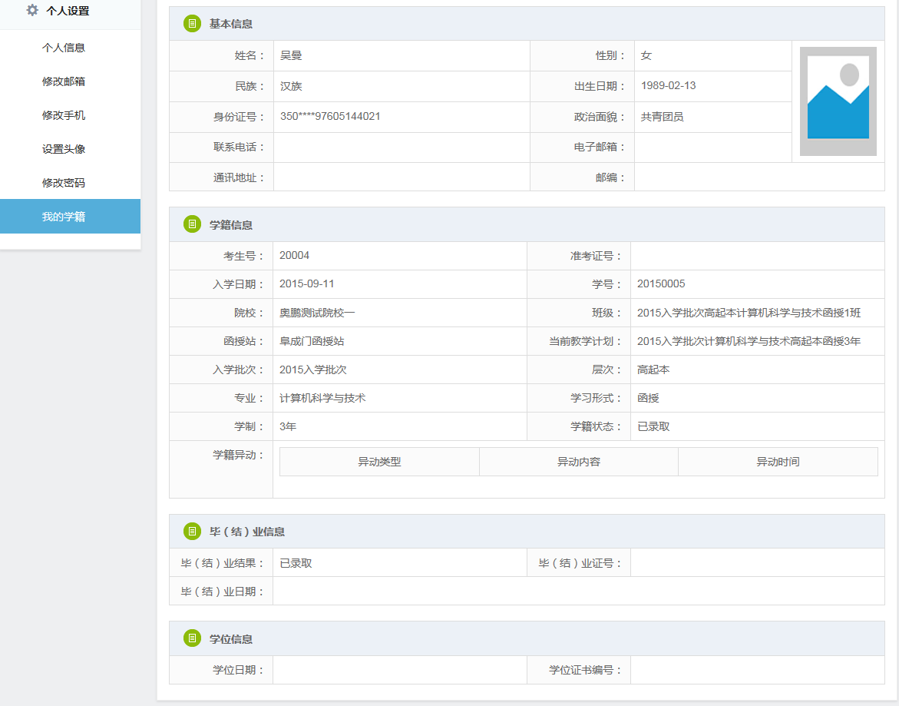
李欣然
教学平台个人信息
学生学籍信息查看
李欣然

Slide 20
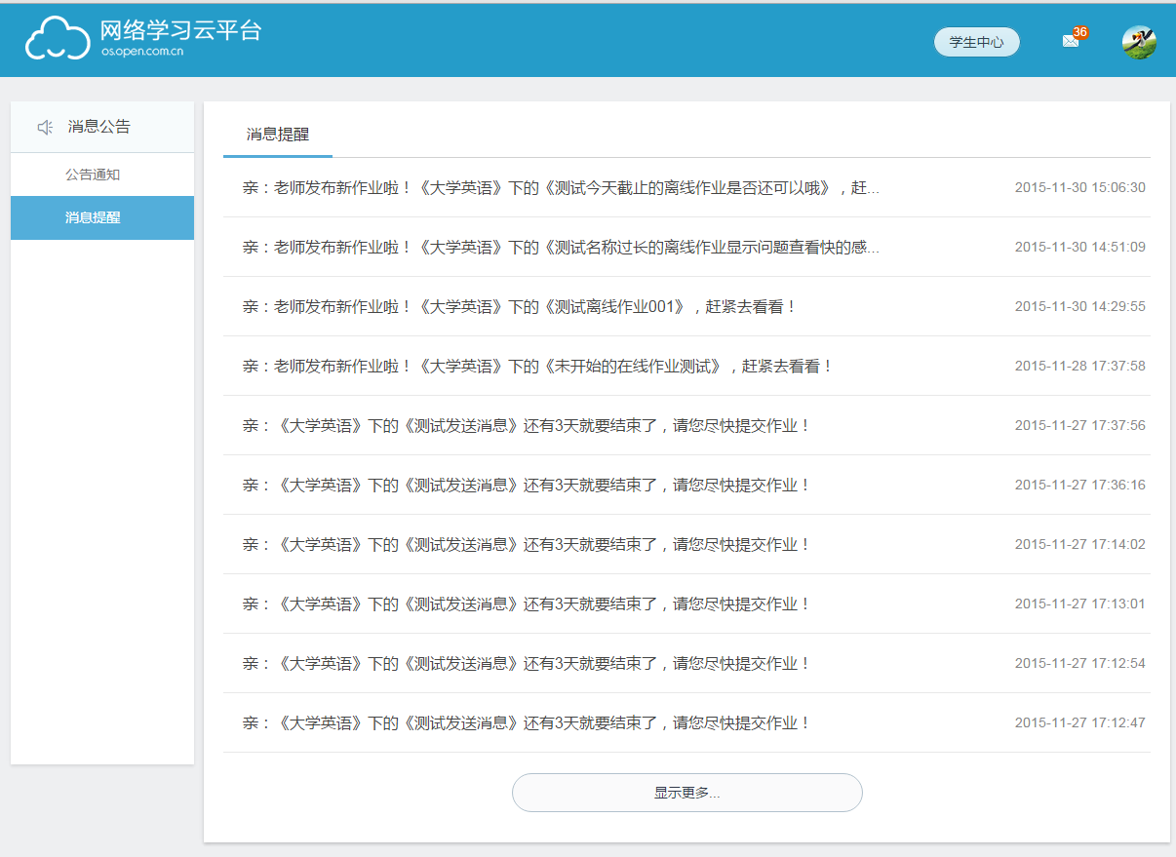
李欣然
教学平台消息公告
一些公告和提醒都可以在这查看哦
点击查看消息公告

